Slide 1
Контрольне завдання до теми 3-4
Визначте правильним чи неправильним є твердження
1. Візитною карткою Нью-Йорка є Статуя Свободи.
2. «Світ Уолта Диснея» знаходиться в місті Чикаго.
3. Військова база Гвантанамо розміщується на о. Алькатраст.
4. Найбільш привабливими туристичними країнами Центральної Америки є Беліз, Коста-Рика, Панама.
5. Будинок-музей Ернеста Хемінгуея у садибі «Віхія» є туристичною атракцією м. Гавана (Куба).
6. Бермудські острови - архіпелаг, який складається близько з 100 островів, острівків і скель.
7. Ріо-де-Жанейро це столиця Федеративна Республіка Бразилія.
8. «Землею кінця світу» називають острів Вогняна Земля з адміністративним центром «воротами» до Антарктиди.
9. Острів Маргарита називають «Венесуельською Венецією».
10. На Багамах розташована знаменита «блакитна діра».

Slide 2
Визначити країни-місця знаходження туристичних ресурсів

Slide 3
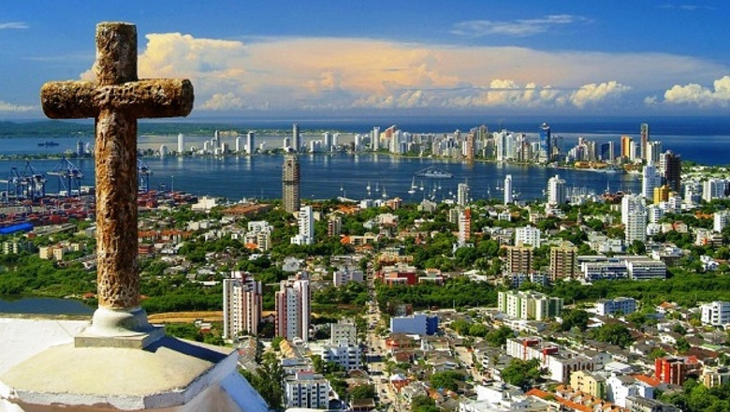

Slide 5
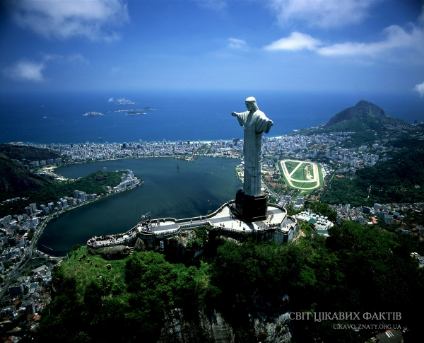

Slide 6
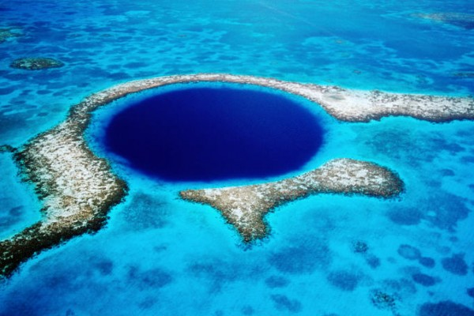

Slide 7
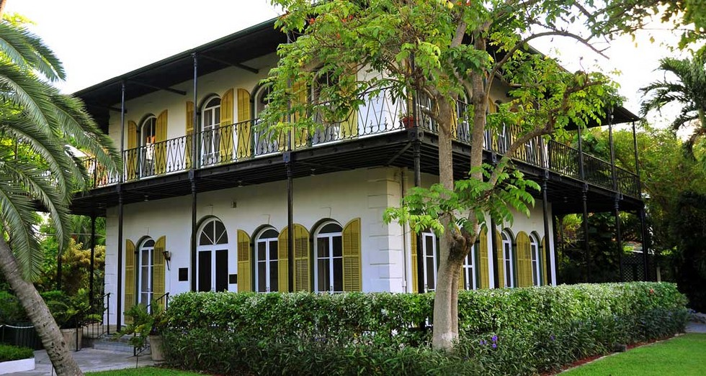

Slide 8
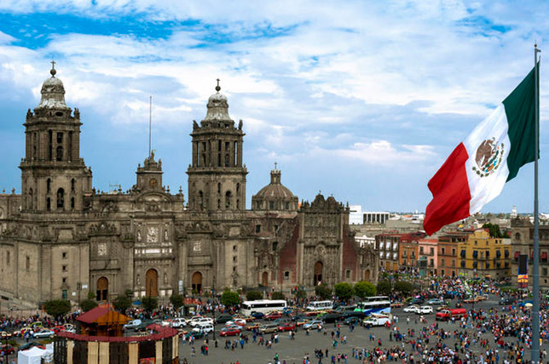

Slide 9
